Slide 1
מבני נתונים נושא 17
_{B+ tree}
אליזבט איצקוביץ, elizabeti@ariel.ac.il
מחלקה למדעי המחשב
אוניברסיטת אריאל בשומרון

Slide 2
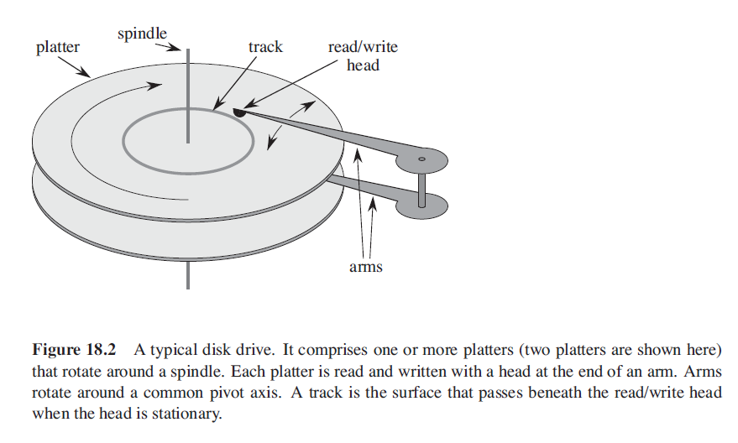
_{B+ tree, עץ +B}
מוטיבציה
כאשר נפח הנתונים עובר את גודל הזיכרון, הנתונים נשמרים על הדיסק:
• הגישה לדיסק היא איטית מאוד ביחס לזמן הגישה לזיכרון.
• לכן, מספר הגישות לדיסק יקבע את המהירות הכוללת.
המטרה שלנו היא להציע עץ חיפוש שיביא למינימום את מספר הגישות לדיסק.
מבנה אופייני של דיסק

Slide 3
_{B+ tree, עץ +B}
במסדי נתונים גדולים מאוד (IBM DB2, Microsoft SQL Server, Oracle8 Sybase ,SQLite) אין אפשרות להחזיק את כל הנתונים בזיכרון פנימי (RAM), ולכן יש חשיבות להקטין זמן גישה לדיסק. מסיבה זו, אנו צריכים להסתכל בנפרד בשני המרכיבים העיקריים של זמן הריצה:
• מספר גישות לדיסקים.
על מנת להקטין את הזמן המושקע להמתנת תנועות הדיסקים הגישה נעשית לא לפריט אחד,
אלא למספר פריטים באותו זמן. המידע מחולק למספר דפים (pages), שמופיעים ברצף,
של סיביות (bits) באותו גודל ובגישה אחת לדיסק הקריאים\כתיבים דף אחד או
מספר דפים. עבור דיסק טיפוסי, דף עשוי להיות בגודל של 2¹¹ עד 2¹⁴ bytes
(bytes=16KB, 2¹¹bytes = 2KB 2¹⁴ ).
• זמן של המעבד המרכזי (זמן של חישובים).

Slide 4
_{B+ tree, עץ +B}
עץB+ הוא עץ חיפוש n-ary שלם מאוזן, המיועד לעבוד היטב עם דיסקים או התקנים משניים אחרים. עציB+ דומים לעצי AVL, אבל הם מבצעים פעולות קלט-פלט במהירות גבוהה יותר.
עץ B+ מורכב משורש, צמתים פנימיים ועלים, השורש יכול להיות עלה או צומת עם שני צאצאים או יותר. עץ B+ מאפשר פעולות הוספה, מחיקה וחיפוש יעילות.
כלומר, התבנית האופיינית לעבודה עם אובייקט X כלשהו היא:
disk-read(x)
modify (x)
disk-write(x)

Slide 5
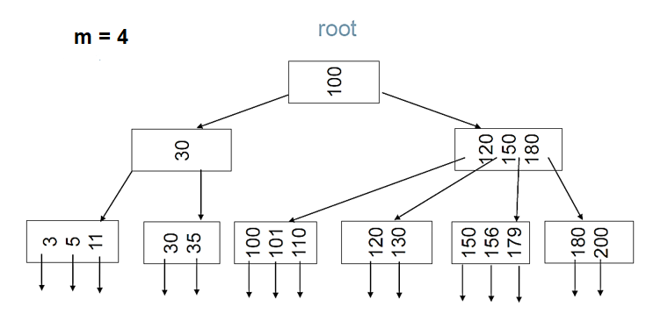
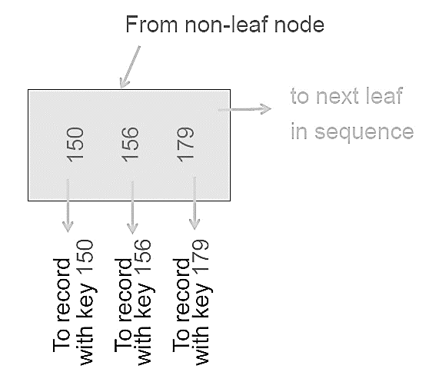
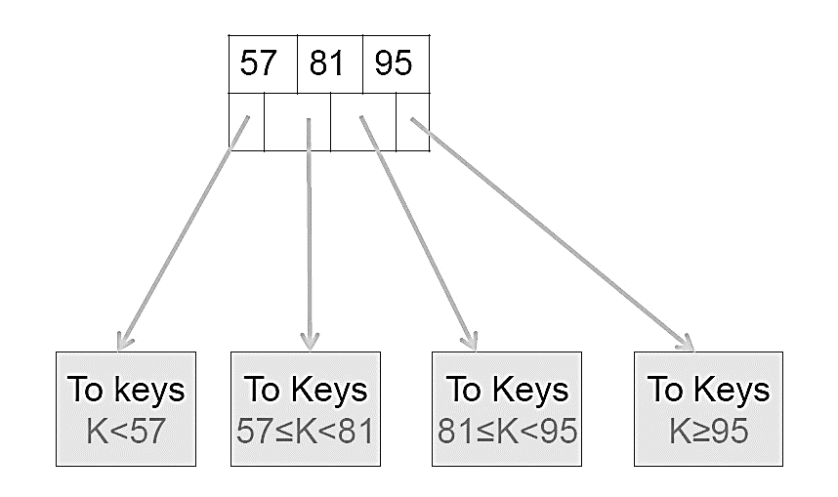
_{B+ tree, עץ +B}
דוגמה ל- TREE B+
דוגמה לעלה דוגמה לקדקוד פנימי

Slide 6
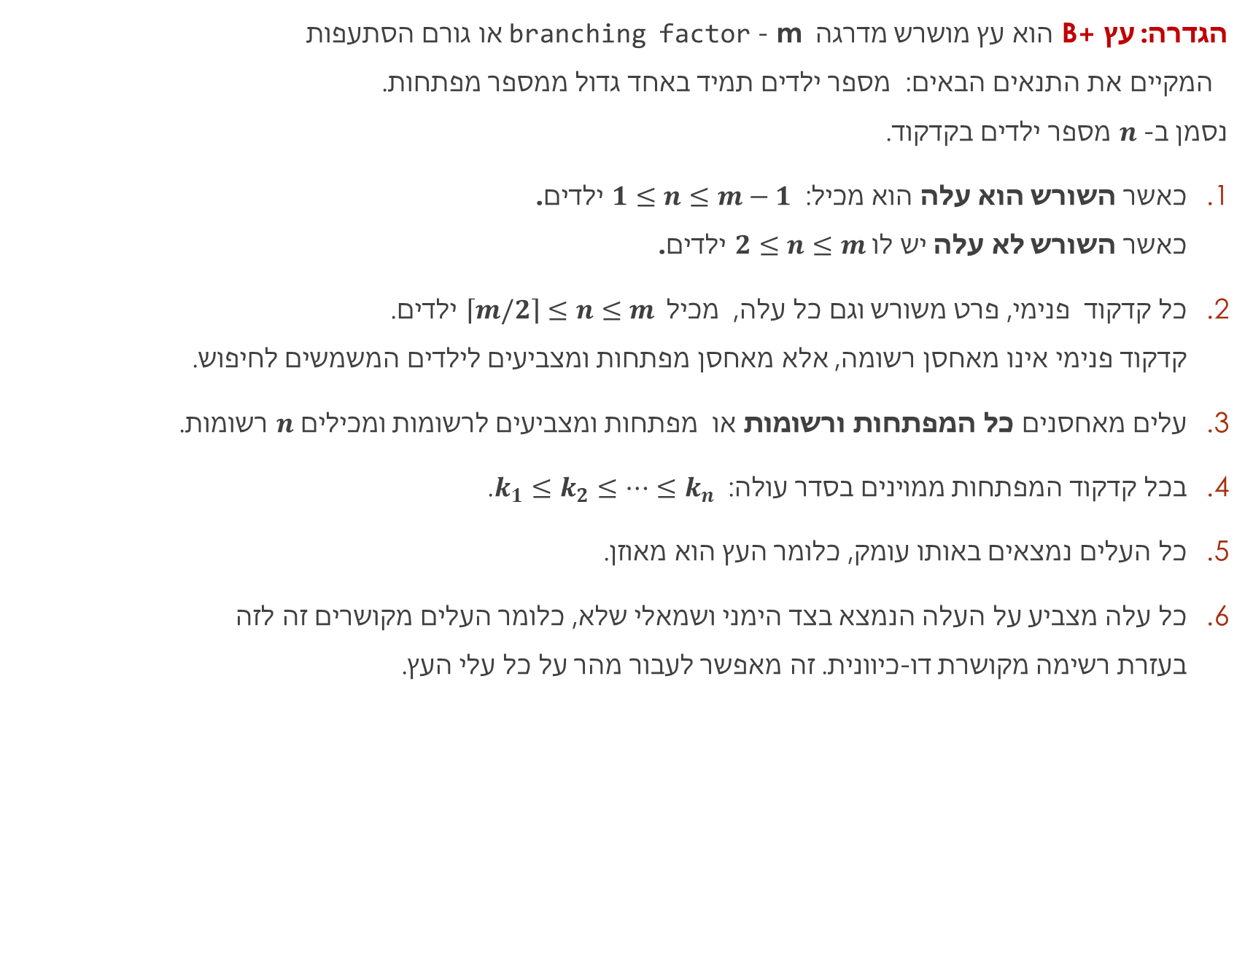
_{B+ tree, עץ +B}
הגדרה: עץ +B הוא עץ מושרש מדרגה m - branching factor או גורם הסתעפות
המקיים את התנאים הבאים: מספר ילדים תמיד באחד גדול ממספר מפתחות.
נסמן ב- $n$ מספר ילדים בקדקוד.
כאשר השורש הוא עלה הוא מכיל: $1≤n≤m−1$ ילדים.
כאשר השורש לא עלה יש לו $2≤n≤m$ ילדים.
כל קדקוד פנימי, פרט משורש וגם כל עלה, מכיל $\left\lceil m/2\right\rceil ≤n≤m$ ילדים.
קדקוד פנימי אינו מאחסן רשומה, אלא מאחסן מפתחות ומצביעים לילדים המשמשים לחיפוש.
עלים מאחסנים כל המפתחות ורשומות או מפתחות ומצביעים לרשומות ומכילים $n$ רשומות.
בכל קדקוד המפתחות ממוינים בסדר עולה: $k_{1}≤k_{2}≤⋯≤k_{n}$.
כל העלים נמצאים באותו עומק, כלומר העץ הוא מאוזן.
כל עלה מצביע על העלה הנמצא בצד הימני ושמאלי שלא, כלומר העלים מקושרים זה לזה
בעזרת רשימה מקושרת דו-כיוונית. זה מאפשר לעבור מהר על כל עלי העץ.

Slide 7
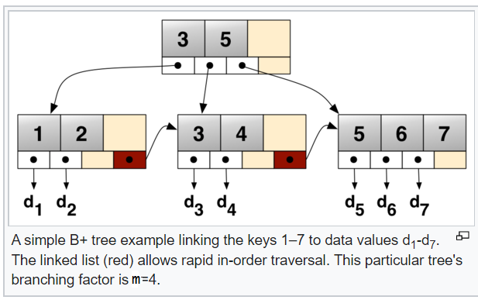
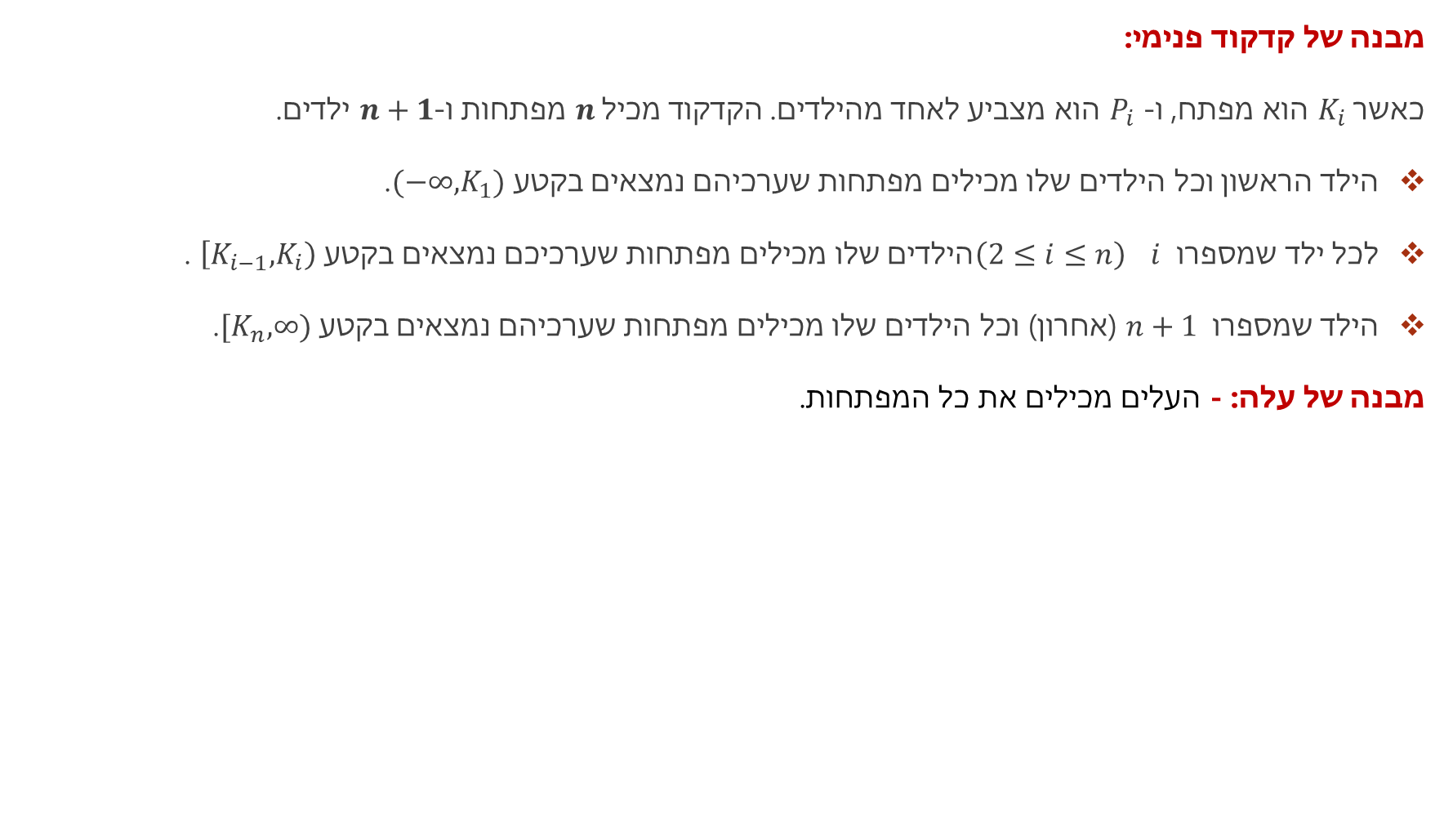
_{B+ tree, עץ +B}
מבנה של קדקוד פנימי:
כאשר $K_{i}$ הוא מפתח, ו- $P_{i}$ הוא מצביע לאחד מהילדים. הקדקוד מכיל $n$ מפתחות ו-$n+1$ ילדים.
הילד הראשון וכל הילדים שלו מכילים מפתחות שערכיהם נמצאים בקטע $(−∞,K_{1})$.
לכל ילד שמספרו $i$ $\left(2≤i≤n\right)$ הילדים שלו מכילים מפתחות שערכיכם נמצאים בקטע $\left[K_{i−1},K_{i}\right)$ .
הילד שמספרו $n+1$ (אחרון) וכל הילדים שלו מכילים מפתחות שערכיהם נמצאים בקטע $[K_{n},∞)$.
מבנה של עלה: - העלים מכילים את כל המפתחות.

Slide 8
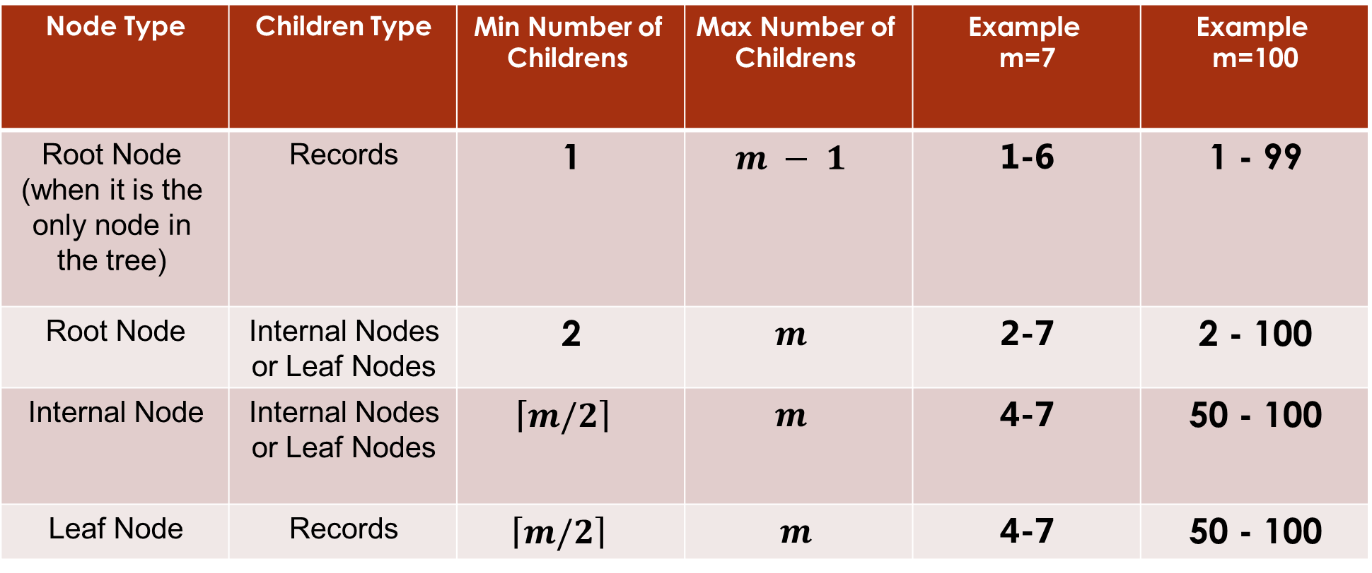
_{B+ tree, עץ +B}
Example m=100 | Example m=7 | Max Number of Childrens | Min Number of Childrens | Children Type | Node Type
1 - 99 | 1-6 | $m − 1$ | 1 | Records | Root Node (when it is the only node in the tree)
2 - 100 | 2-7 | $m$ | 2 | Internal Nodes or Leaf Nodes | Root Node
50 - 100 | 4-7 | $m$ | $\left\lceil m/2\right\rceil$ | Internal Nodes or Leaf Nodes | Internal Node
50 - 100 | 4-7 | $m$ | $\left\lceil m/2\right\rceil$ | Records | Leaf Node

Slide 9
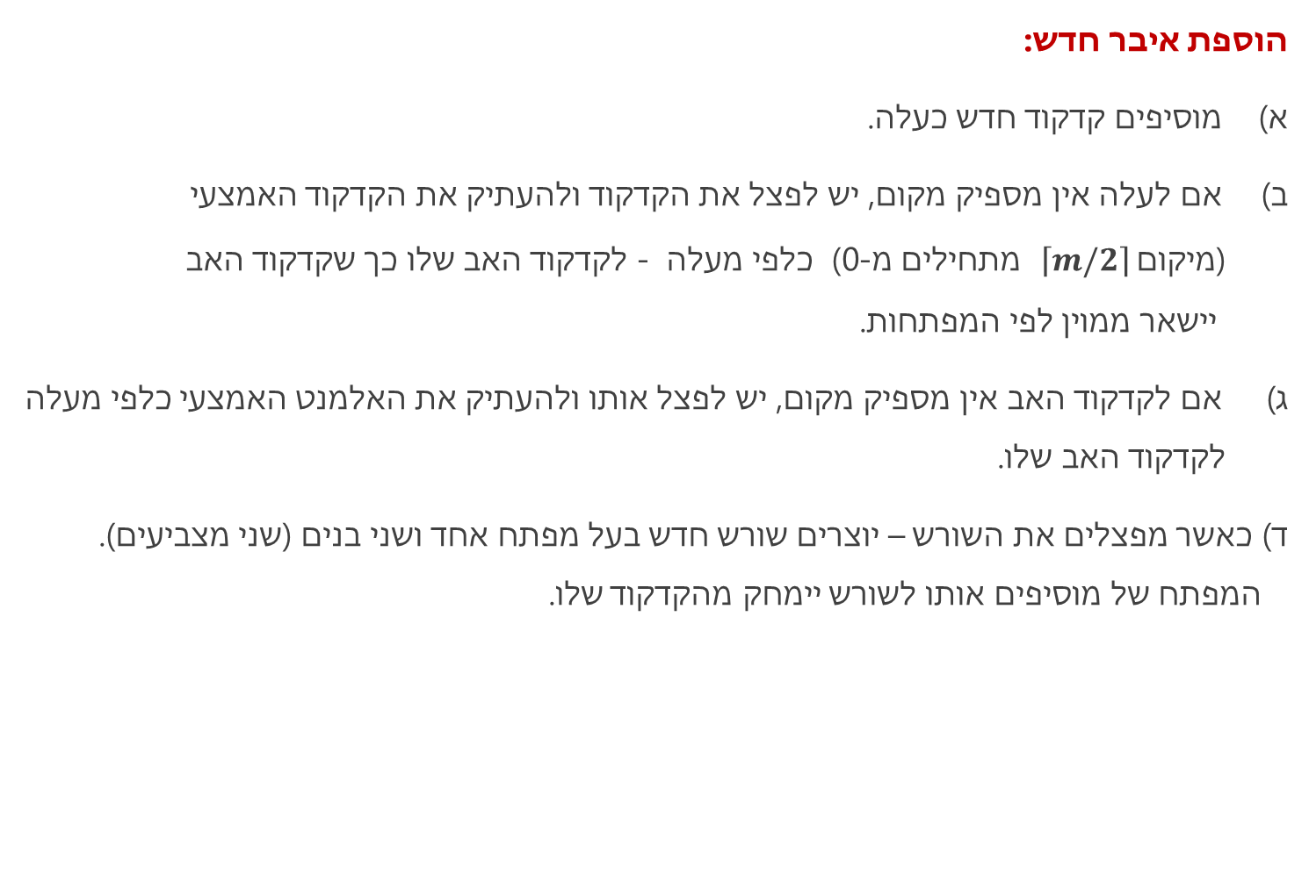
_{B+ tree, עץ +B}
הוספת איבר חדש:
א) מוסיפים קדקוד חדש כעלה.
ב) אם לעלה אין מספיק מקום, יש לפצל את הקדקוד ולהעתיק את הקדקוד האמצעי
($\left\lceil m/2\right\rceil מיקום$ מתחילים מ-0) כלפי מעלה - לקדקוד האב שלו כך שקדקוד האב
יישאר ממוין לפי המפתחות.
ג) אם לקדקוד האב אין מספיק מקום, יש לפצל אותו ולהעתיק את האלמנט האמצעי כלפי מעלה
לקדקוד האב שלו.
ד) כאשר מפצלים את השורש – יוצרים שורש חדש בעל מפתח אחד ושני בנים (שני מצביעים).
המפתח של מוסיפים אותו לשורש יימחק מהקדקוד שלו.

Slide 10
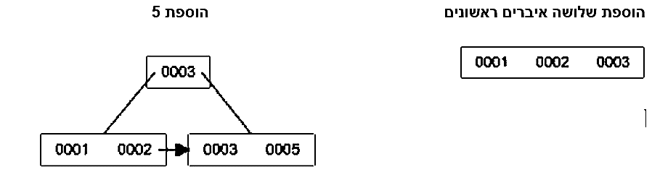
_{B+ tree, עץ +B}
דוגמה: הוספת איברים ל- +B: (יצירת עץ +B חדש)
יש צייר עץ עם האיברים הבאים: 1, 2, 3, 5, 6, 7, 9, 10, 11, 15כאשר m=4 .
כאן השורש יכול להכיל לכל היותר 3 מפתחות, קדקוד פנימי בין 1 ל-3 מפתחות, עלה עד 3 מפתחות.

Slide 11
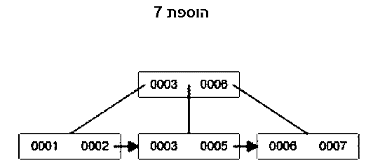
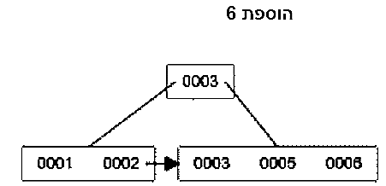
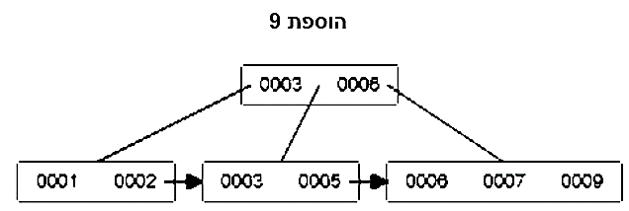
_{B+ tree, עץ +B}
הוספת 6, 7, 9, 10, 11, 15

Slide 12
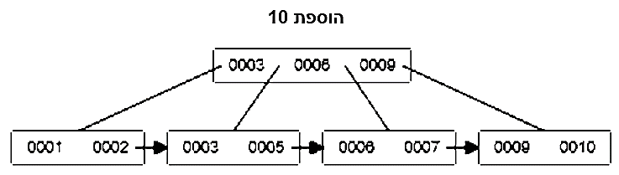
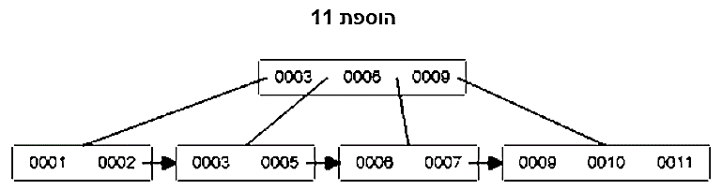
_{B+ tree, עץ +B}
הוספת 10, 11, 15

Slide 13
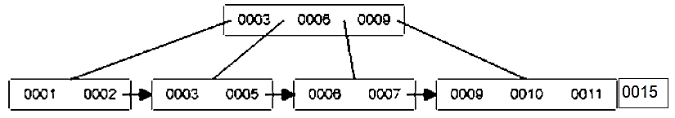
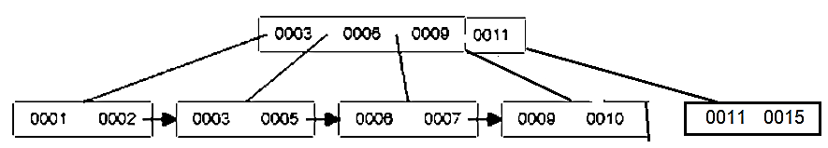
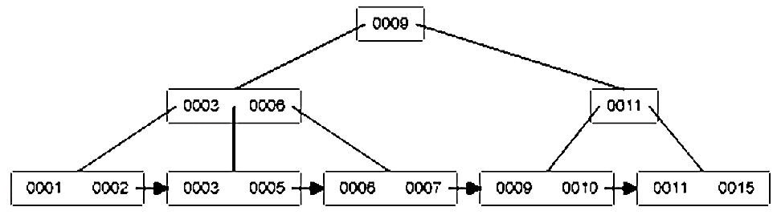
_{B+ tree, עץ +B}
הוספת 15
א)
ב)
ג)

Slide 14
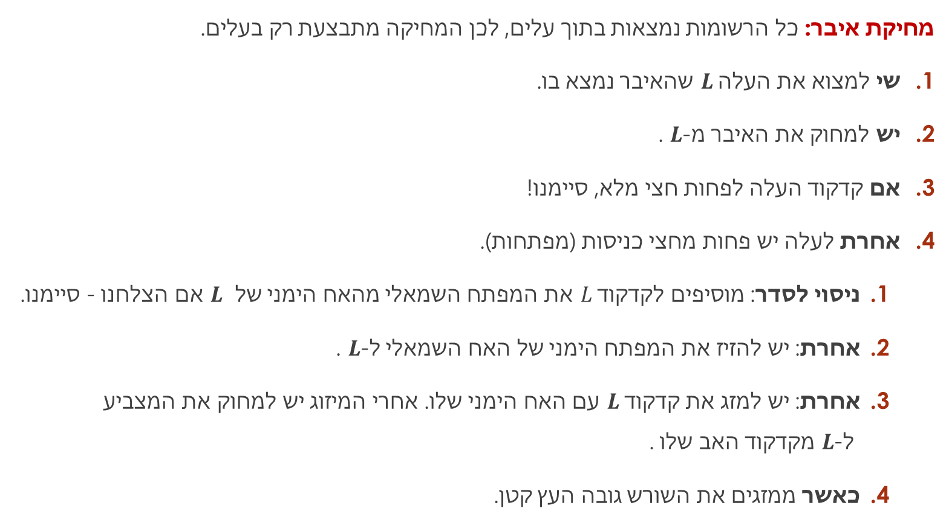
_{B+ tree, עץ +B}
מחיקת איבר: כל הרשומות נמצאות בתוך עלים, לכן המחיקה מתבצעת רק בעלים.
שי למצוא את העלה $L$ שהאיבר נמצא בו.
יש למחוק את האיבר מ- $L$.
אם קדקוד העלה לפחות חצי מלא, סיימנו!
אחרת לעלה יש פחות מחצי כניסות (מפתחות).
  ניסוי לסדר: מוסיפים לקדקוד $L$את המפתח השמאלי מהאח הימני של $L$אם הצלחנו - סיימנו.
  אחרת: יש להזיז את המפתח הימני של האח השמאלי ל- $L$.
  אחרת: יש למזג את קדקוד $L$עם האח הימני שלו. אחרי המיזוג יש למחוק את המצביע
  ל- $L$מקדקוד האב שלו .
  כאשר ממזגים את השורש גובה העץ קטן.

Slide 15
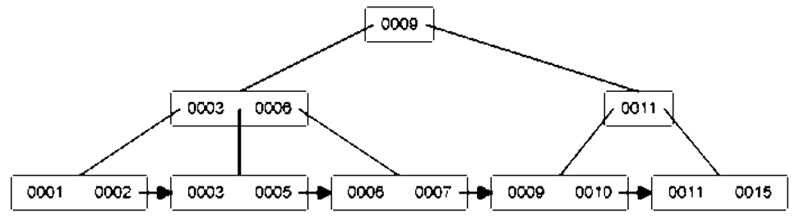
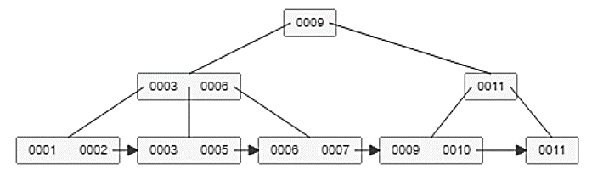
_{B+ tree, עץ +B}
דוגמה למחיקת איבר: (m=4), יש למחוק 15
לפני המחיקה
אחרי המחיקה

Slide 16
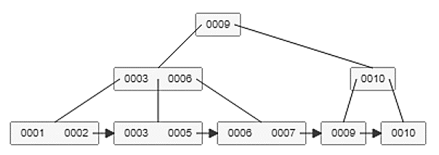
_{B+ tree, עץ +B}
יש למחוק 11
לפני המחיקה
אחרי המחיקה

Slide 17
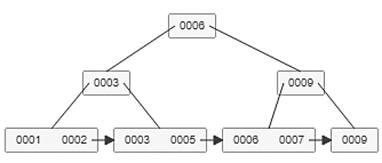
_{B+ tree, עץ +B}
יש למחוק 10
לפני המחיקה
אחרי המחיקה

Slide 18
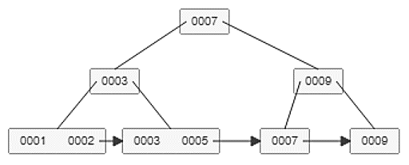
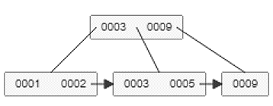
_{B+ tree, עץ +B}
יש למחוק 6
לפני המחיקה
אחרי המחיקה
אחרי מחיקת 7

Slide 19
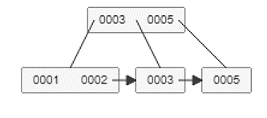

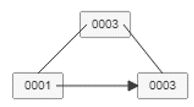
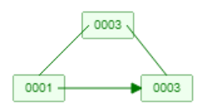
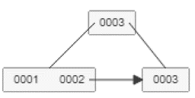
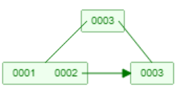
_{B+ tree, עץ +B}
מחיקת 9
מחיקת 5 מחיקת 2 מחיקת 1

Slide 20
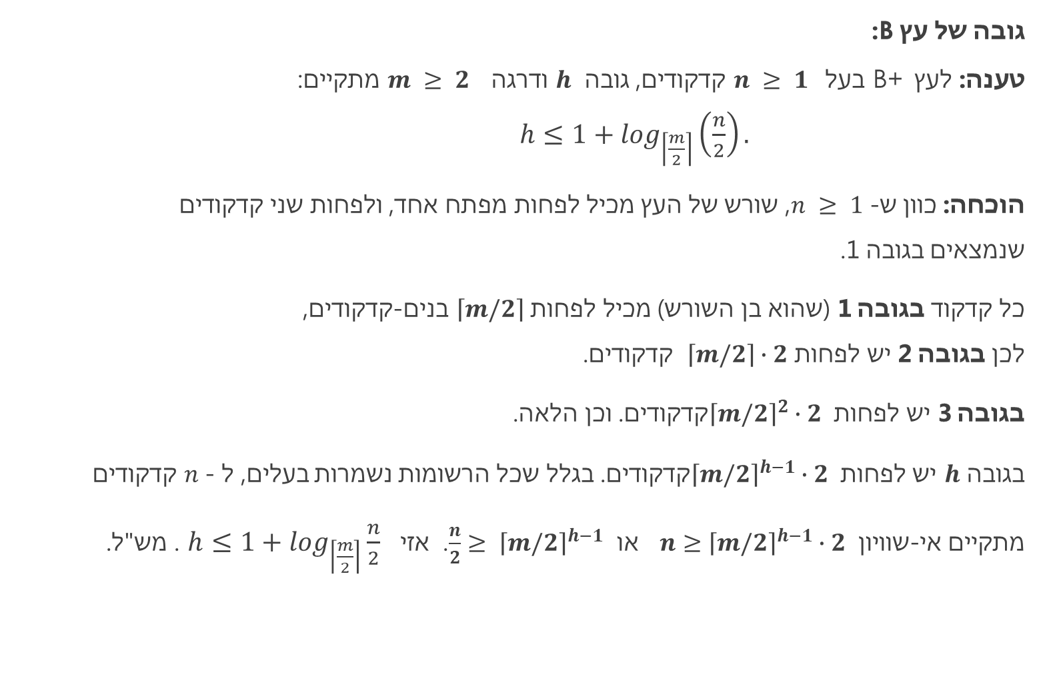
_{B+ tree, עץ +B}
גובה של עץ B:
טענה: לעץ B+ בעל $n ≥ 1$קדקודים, גובה $h$ ודרגה $m ≥ 2$ מתקיים:
$h≤1+\log_{\left\lceil \frac{m}{2}\right\rceil }\left(\frac{n}{2}\right).$
הוכחה: כוון ש- $n ≥ 1$, שורש של העץ מכיל לפחות מפתח אחד, ולפחות שני קדקודים
שנמצאים בגובה 1.
כל קדקוד בגובה 1 (שהוא בן השורש) מכיל לפחות $\left\lceil m/2\right\rceil$ בנים-קדקודים,
לכן בגובה 2 יש לפחות $\left\lceil m/2\right\rceil ∙2$ קדקודים.
בגובה 3 יש לפחות ${\left\lceil m/2\right\rceil }^{2}∙2$קדקודים. וכן הלאה.
בגובה $h$ יש לפחות ${\left\lceil m/2\right\rceil }^{h−1}∙2$קדקודים. בגלל שכל הרשומות נשמרות בעלים, ל - $n$ קדקודים מתקיים אי-שוויון ${n≥\left\lceil m/2\right\rceil }^{h−1}∙2$ או $\frac{n}{2}≥ {\left\lceil m/2\right\rceil }^{h−1}$. אזי $h≤1+\log_{\left\lceil \frac{m}{2}\right\rceil }\frac{n}{2}$. מש"ל.

Slide 21

את השאלות יש לשאול בפורום הקורס
(מידע אישי – מודל)

